Slide 1
JAK UWOLNIĆ DZIECKO OD GRANIA RÓL
Dorota Sikora
dr nauk humanistycznych w zakresie pedagogiki
psycholog
SzkoŁa Podstawowa im. Bolesława Chrobrego w Lublinie

Slide 2
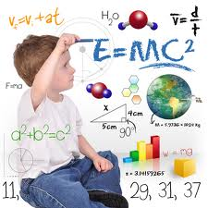
By wierzyć w siebie, muszę mieć kogoś, kto we mnie uwierzy.
S. Garczyński

Slide 3
U rodziców często działa wybiórczość spostrzegania. Zwracają uwagę na złe zachowanie dziecka,
bo to ich boli, ale wtedy
złe zachowanie potęguje się!

Slide 4
W nadziei na zmianę wielokrotnie powtarzają dziecku: „znów nie odrobiłeś lekcji”, jesteś egoistą”, „nic nie potrafisz”, „jak zwykle jesteś niegrzeczny”.

Slide 5
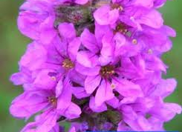
„Co zasiejesz, to zbierzesz”
A słowa działają nieświadomie jak nasiona zasiane w umyśle: nasiona, które wykiełkują i ukształtują w dziecku obraz samego siebie, obraz, który uzna ono za swój i będzie go realizowało.

Slide 6
Jeśli dziecko słyszy: „Jesteś niezdarą”, zaczyna się denerwować i staje się niezdarą.

Slide 7
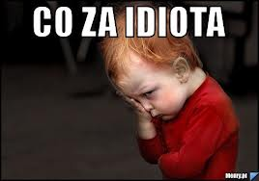
Dziecko wyzywane od „idioty”, może na zewnątrz gwałtownie się oburzać, ale w głębi serca zgadza się z tym, ponieważ ten, kto to mówi, jest dorosły (więc wie najlepiej i zawsze ma rację).

Slide 8
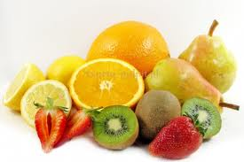
Dobre nasiona dają dobre owoce. To, co mówicie do dziecka, też wyda owoc. Będzie nim to, co dziecko o sobie myśli.

Slide 9
Za każdym razem, gdy powtarzamy pewne zwroty i wyrażenia, docieramy do podświadomości naszych dzieci i programujemy je, chociaż nie mamy takiego zamiaru.

Slide 10
Nawet stwierdzenie zaczynające się od „jesteś” działa zarówno na poziomie świadomości, jak i podświadomości.

Slide 11
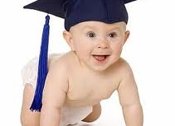
Dzieci uczą się kierować sobą i organizować swoje zachowanie poprzez to, w jaki sposób my, dorośli, kierujemy nimi i organizujemy je za pomocą słów.

Slide 12
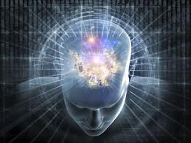
Wszystko wiąże się z funkcjono-waniem ludzkiego umysłu.

Slide 13
Jeśli ktoś obiecałby Ci milion złotych za to, abyś przez dwie minuty nie myślał o zielonej małpie?....
Paradoks polega na tym, że nie będziesz w stanie nie myśleć o niej ☺

Slide 14
Jeśli np. powiemy dziecku: „Nie spadnij z drzewa” – wówczas na pewno pomyśli ono o dwóch sprawach: „nie” i „spadnij z drzewa”. Słowa te automatycznie kreują obraz. Dziecko, które wyobraża sobie upadek z drzewa z dużym prawdopodobieństwem do niego doprowadzi.

Slide 15
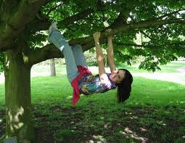
Lepiej dobrać inne, pozytywne słowa: „Mocno trzymaj się drzewa” – dziecko wtedy kreuje w wyobraźni obraz tego, co ma robić, a nie tego, czego ma nie robić.

Slide 16
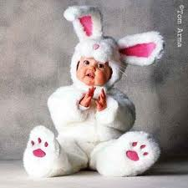
Można więc zaryzykować definicję, że wychowanie to odkrywanie w dziecku, tego co dobre, aby to dobro mogło się rozwijać.

Slide 17
Jak uwolnić dziecko od grania określonych RÓl

Slide 18
Wykorzystaj okazję, aby pokazać dziecku, że nie jest tym, za kogo się uważa.
Do „tchórza” i „mazgaja”: Poszedłeś do sklepu, chociaż była awaria oświetlenia i było zupełnie ciemno. To nie lada wyczyn.

Slide 19
Stwórz okazję, w której dziecko spojrzy na siebie inaczej.
Do „leniwego” i „niechętnego do pomocy”: Potrzebuję twoich silnych rąk, nikt tak jak ty nie potrafi dokładnie wyrobić drożdżowego ciasta.

Slide 20
Pozwól podsłuchiwać dziecku, gdy mówisz o nim pozytywnie.
„Trzymał rękę spokojnie, chociaż zastrzyk był bolesny”.

Slide 21
Zademonstruj zachowanie godne naśladowania
Do „pyskatego” i „wulgarnego”: „Najchętniej zaczęłabym krzyczeć na ciebie, tak bardzo mnie zdenerwowałeś. Źle by to jednak o mnie świadczyło. Idę więc na chwilę do swojego pokoju, żeby ochłonąć”.

Slide 22
W szczególnych momentach bądź dla dziecka skarbnicą wiedzy
Do „egoisty”: Pamiętam, jak dwa lata temu, gdy tak bardzo chorował Jasiek, siedziałaś przy nim całe wieczory, żeby mu czytać bajki. A przecież był karnawał i wszystkie twoje koleżanki szalały na imprezach.

Slide 23
Kiedy dziecko postępuje wg starych nawyków, wyraź swoje uczucia lub oczekiwania
Do „nieobowiązkowego”: Widzę, że pokój nadal nie jest sprzątnięty, choć umawialiśmy się, że zrobisz to wczoraj. Jestem bardzo niezadowolona. Oczekuję, że zrobisz to teraz zamiast grać w piłkę.

Slide 24
Prezentacja została przygotowana na podstawie materiałów: Joanna Sakowska: „Szkoła dla rodziców i wychowawców”. Ośrodek Rozwoju Edukacji”.
Wykorzystano zdjęcia i obrazy ogólnodostępne w Internecie.

